Slide 1
de-3. Microsoft Accessを用いたデータベース操作入門（２）：SQLの基礎から実践まで
（データベース演習）
URL: https://www.kkaneko.jp/de/de/index.html
金子邦彦
謝辞：この資料では「いらすとや」のイラストを使用しています

Slide 2
アウトライン
イントロダクション
テーブル定義（Access の SQL ビューを使用）
データの追加（Access のデータシートビューを使用）
SQL による重複行除去（Access の SQL ビューを使用）
SQL によるテーブル分解（Access の SQL ビューを使用）

Slide 3
3-1. イントロダクション

Slide 4
リレーショナルデータベースの仕組み
データをテーブルと呼ばれる表形式で保存
テーブル間は関連で結ばれる
複雑な構造を持ったデータを効率的に管理することを可能
ID | 商品名 | 単価
1 | みかん | 50
2 | りんご | 100
3 | メロン | 500
商品
関連
購入者 | 商品番号
X | 1
X | 3
Y | 2
購入

Slide 5
リレーショナルデータベースの重要性
データの整合性：リレーショナルデータベースは，データの整合性を保持するための機能を有する．これにより，誤ったデータや矛盾したデータが保存されるのを防ぐことができる．
柔軟な問い合わせ（クエリ）能力：リレーショナルデータベースのSQL（Structured Query Language）（データベース操作言語）の使用により，複雑な検索やデータの抽出が可能になる．
トランザクション機能：一連の操作全体を一つの単位として取り扱うことができる機能．これにより，データの一貫性と信頼性が向上する．
セキュリティ：アクセス権限の設定などにより，セキュリティを確保する．
データの安全な保管，効率的なデータ検索・操作，ビジネスや研究の意思決定をサポート．

Slide 6
3-2. テーブル定義（Access の SQL ビューを使用）

Slide 7
Access の SQL ビューを用いたテーブル定義のプロセス
① Access の SQL ビューを開く
② SQL 文の編集。create table を使用
例: create table T (id integer, name text, age integer);
③ SQL 文の実行
実行の結果、空のテーブルが作成されるので確認

Slide 8
SQL によるテーブル定義
テーブル名：商品
ID | 商品名 | 単価
1 | みかん | 50
2 | りんご | 100
3 | メロン | 500
create table 商品 (
ID autoincrement,
商品名 text,
単価 integer
);
テキスト
区切りの半角カンマ
数値・
オートナンバー
半角の数値
SQL文
※ Access では
「integer autoincrement」と
書かずに「autoincrement」
Notes:
テーブルは、属性という列に分かれています。
こちら、左のテーブルは、ID属性と、商品属性と、単価属性の３つがあります。
こちら、右のテーブルは別のテーブルです。属性の名前も数も違います。
ID属性と、購入者属性と、数量属性の４つがあります。

Slide 9
演習１．Access の SQL ビューを用いたテーブル定義
ページ９～１５
【トピックス】
SQLビューを開く
SQL文の編集
create table
SQL文の実行

Slide 10
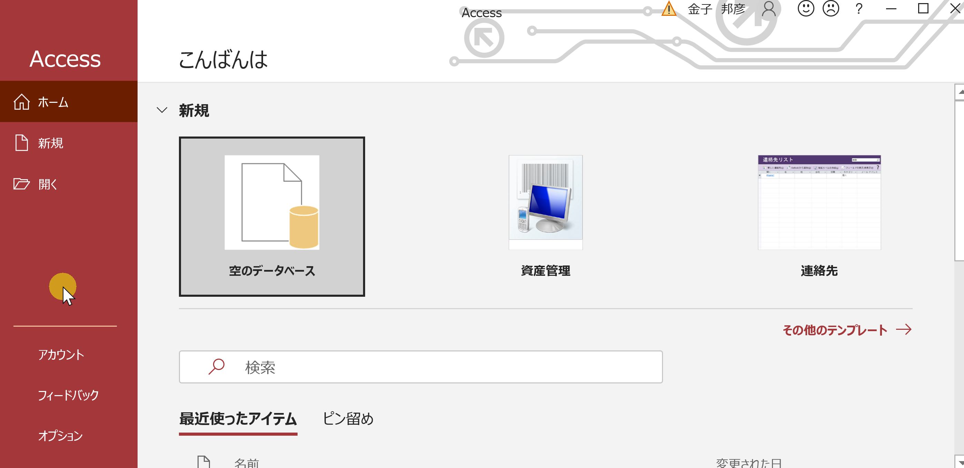
演習
パソコンを使用する 前もって Access をインストールしておくこと
Access を起動する
Access で、「空のデータベース」を選び、「作成」をクリック．

Slide 11
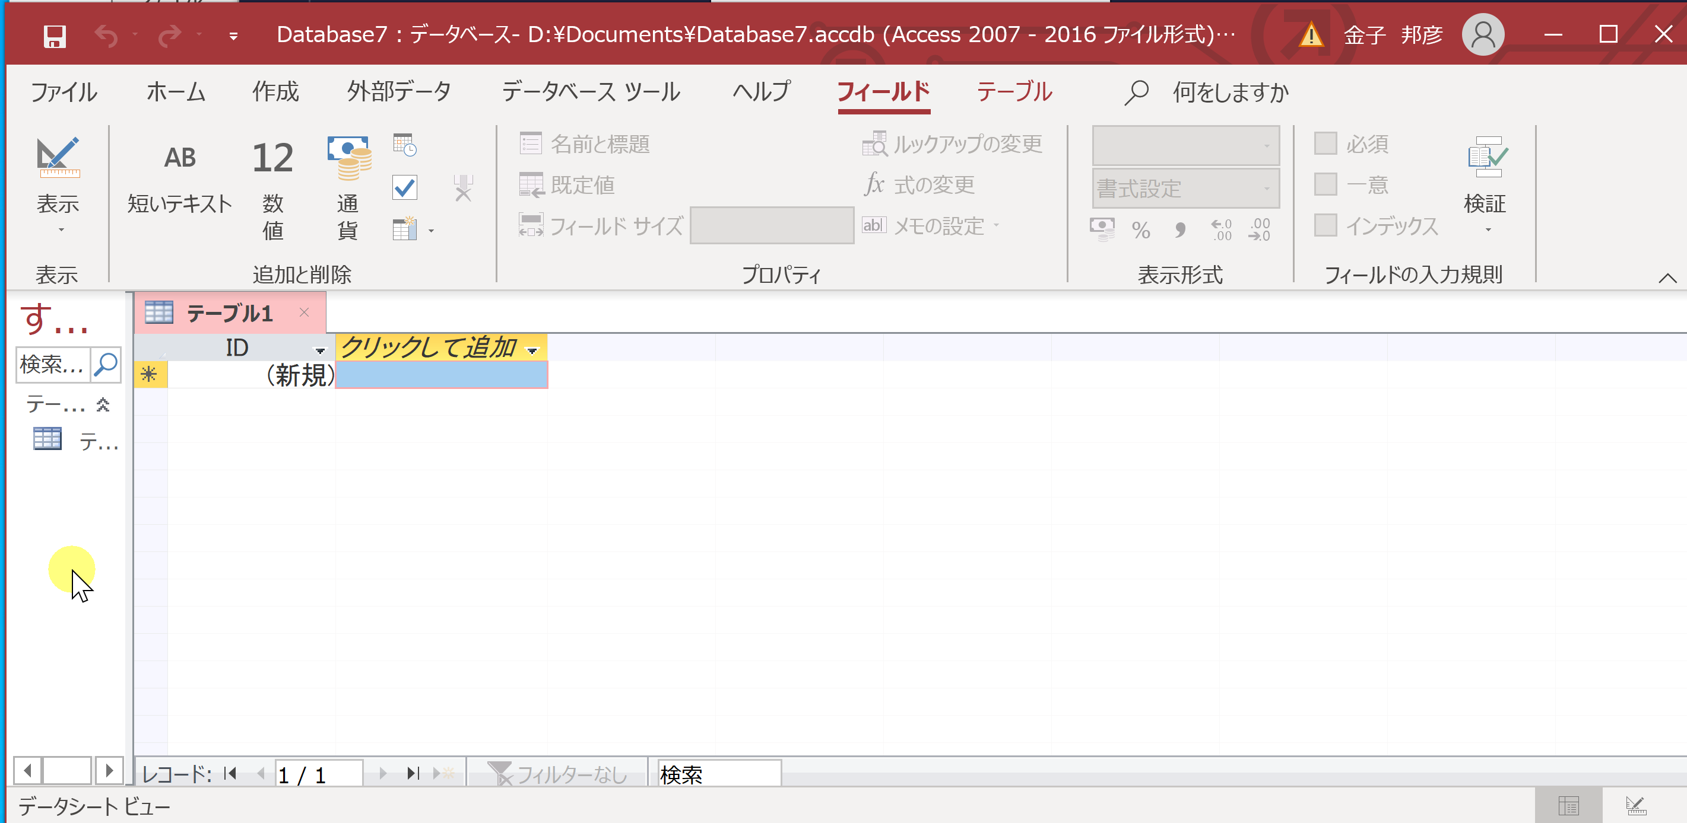
4. テーブルツール画面が表示されることを確認

Slide 12
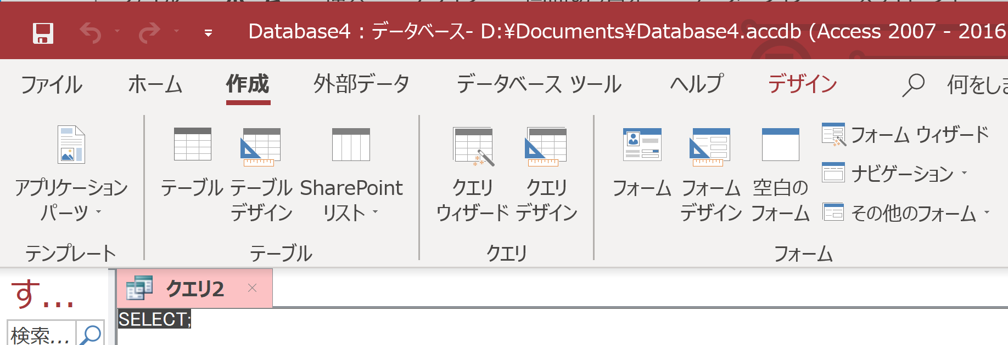
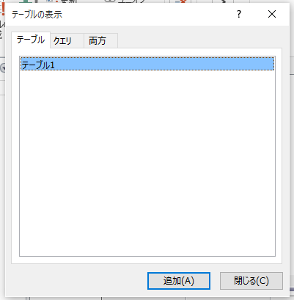
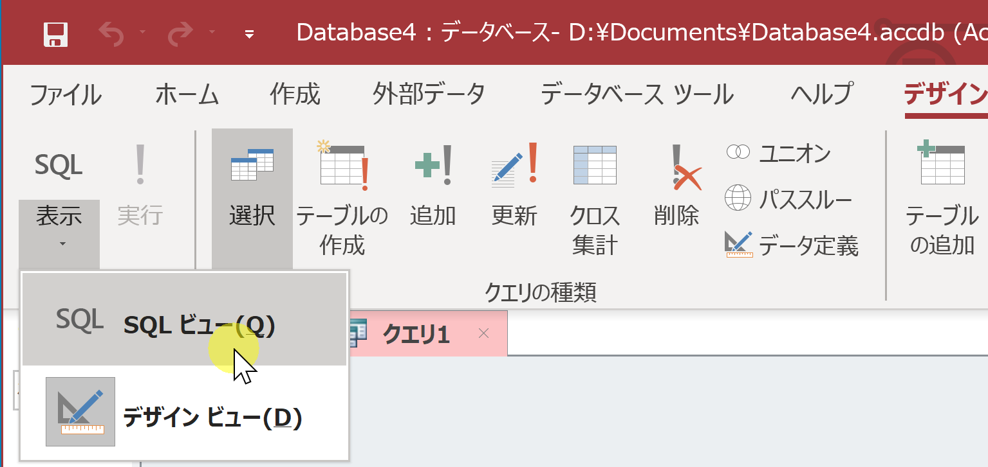
5. 次の手順で、SQLビューを開く．
①「作成」タブで、「クエリデザイン」をクリック
このような
表示が出た
ときは
「閉じる」を
クリック
②「デザイン」タブで、「表示」を展開し「SQLビュー」を選ぶ

Slide 13
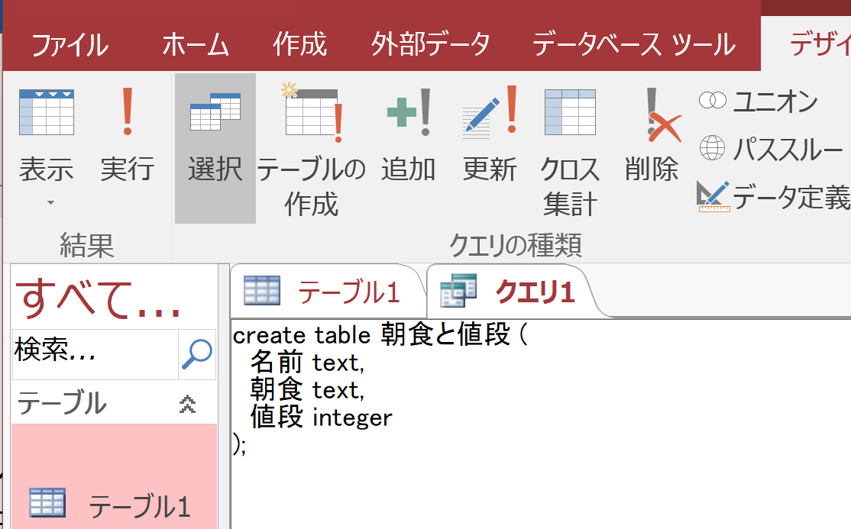
6. SQL ビューに、次の SQL を入れる
create table 朝食と値段 (
名前 text,
朝食 text,
値段 integer
);
( ) , ;
は半角

Slide 14
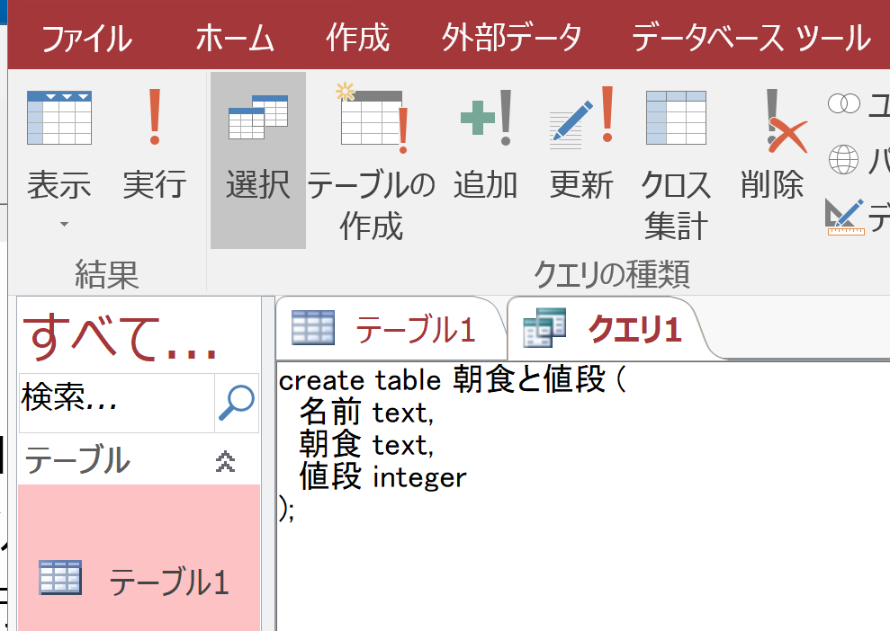
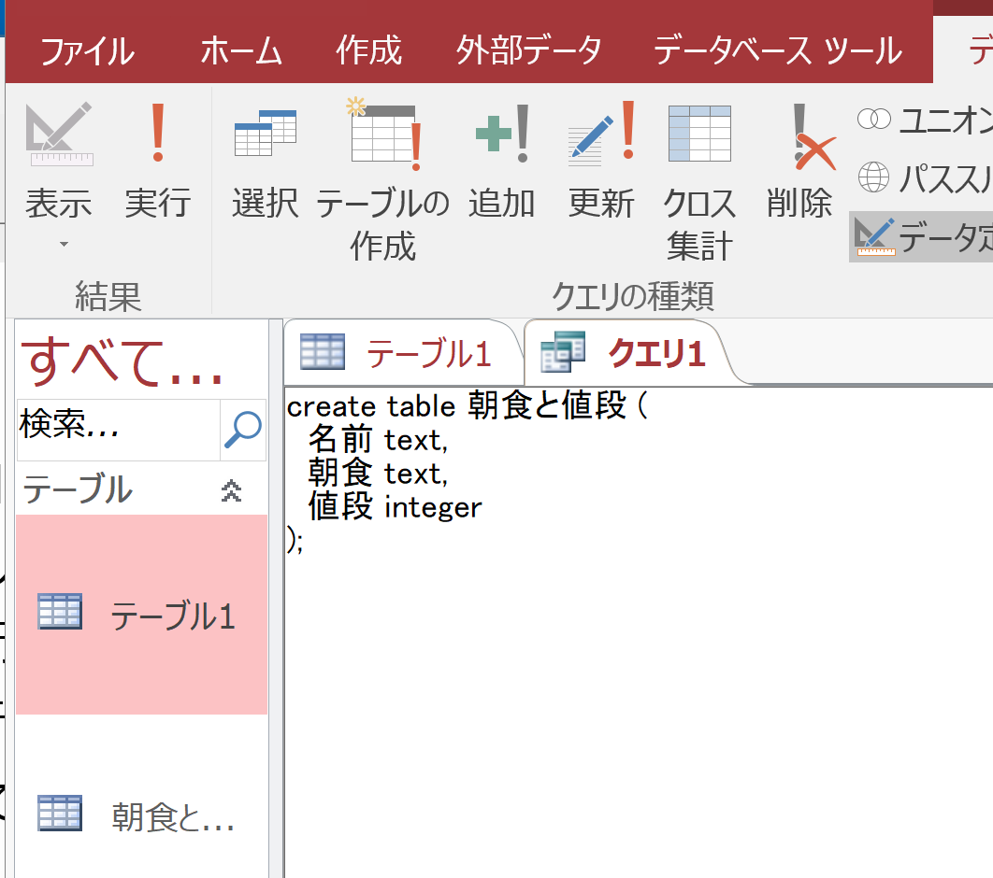
7.「実行」ボタンで、SQL文を実行する.
テーブル朝食と値段が増える

Slide 15
間違ってしまったときは、テーブルの削除 を行ってからやり直した方が早い場合がある
テーブルビューで、削除したいテーブルを右クリックして、「削除」
テーブルを削除するときは、
間違って必要なテーブルを削除しない
ように、十分に注意する！
（元に戻せない）

Slide 16
3-3. データの追加（Access のデータシートビューを使用）

Slide 17
Access のデータシートビューを用いたデータの追加
① Access の テーブルビューで、使用したいテーブルを選ぶ
② データシートビューが開くので確認
③ データシートビューで、データの追加
④ 保存の操作（自動保存されないため）
テーブル名：朝食と商品
名前 | 朝食 | 値段
A | カレーライス | 400
B | うどん | 250
C | カレーライス | 400

Slide 18
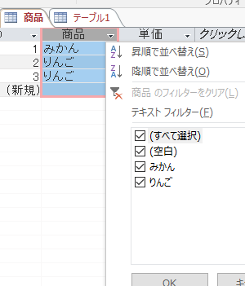
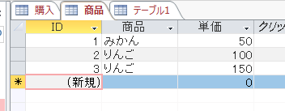
データシートビュー
データシートビューは，テーブルの中のデータを表示。
データの確認、編集、新しいデータの追加、検索、コピー＆貼り付けができる。
データシートビュー
並べ替えや検索のための補助画面

Slide 19
演習２．Access のデータシートビューを用いたデータの追加
ページ１９～２３
【トピックス】
テーブルビューで、使用したいテーブルを選ぶ
データシートビューで、データの追加
保存の操作

Slide 20
データシートビューを使って、テーブル「朝食と値段」に３行分のデータを追加
名前 | 朝食 | 値段
A | カレーライス | 400
B | うどん | 250
C | カレーライス | 400

Slide 21
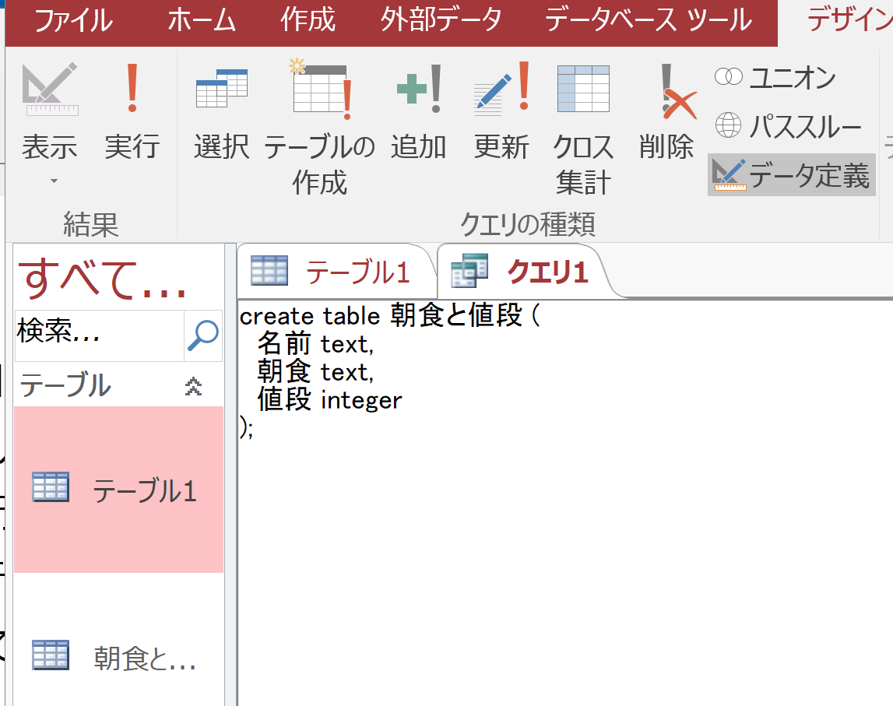
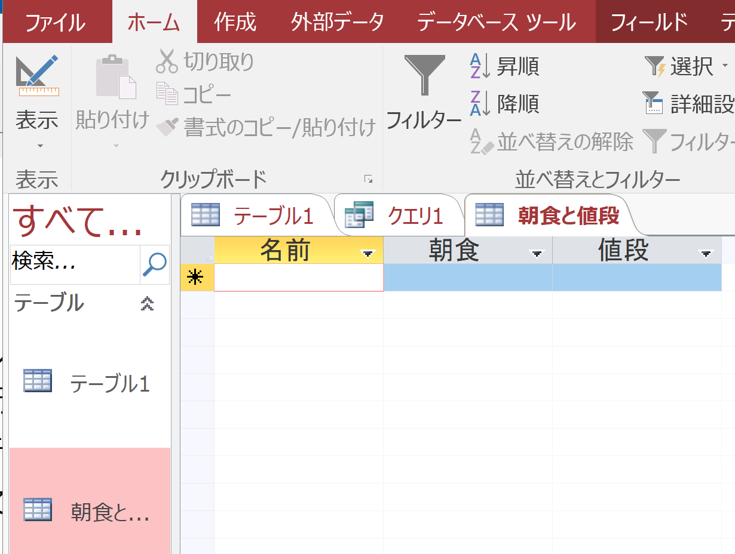
1. テーブルビューで、朝食と値段をダブルクリック
2. データシートビューが開くので確認

Slide 22
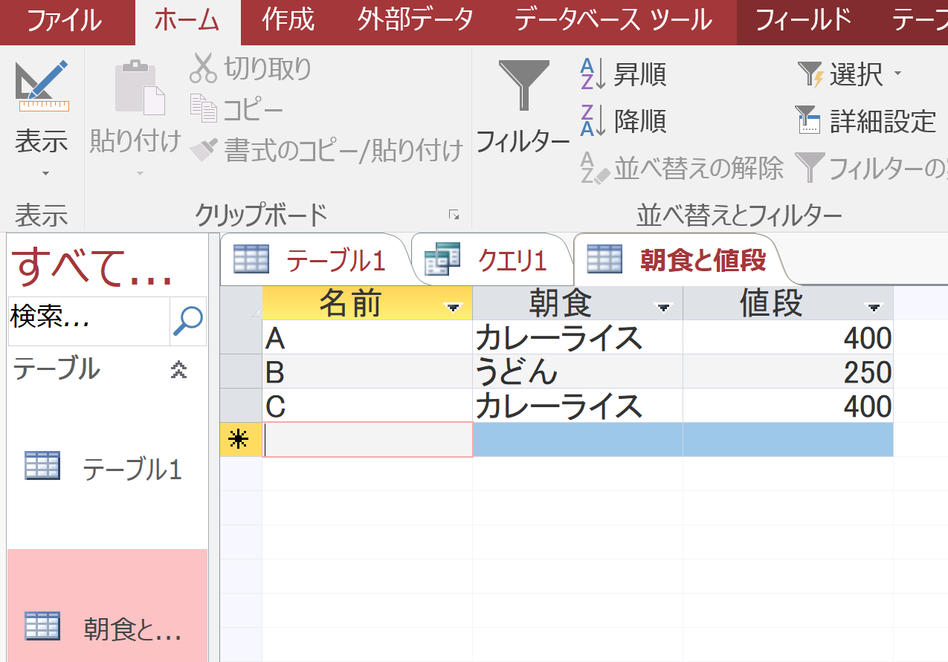
3. データシートビューで，行を追加する
名前 | 朝食 | 値段
A | カレーライス | 400
B | うどん | 250
C | カレーライス | 400
入れる
最後の 400 を入れたら、
400 のセルで Enter キー

Slide 23
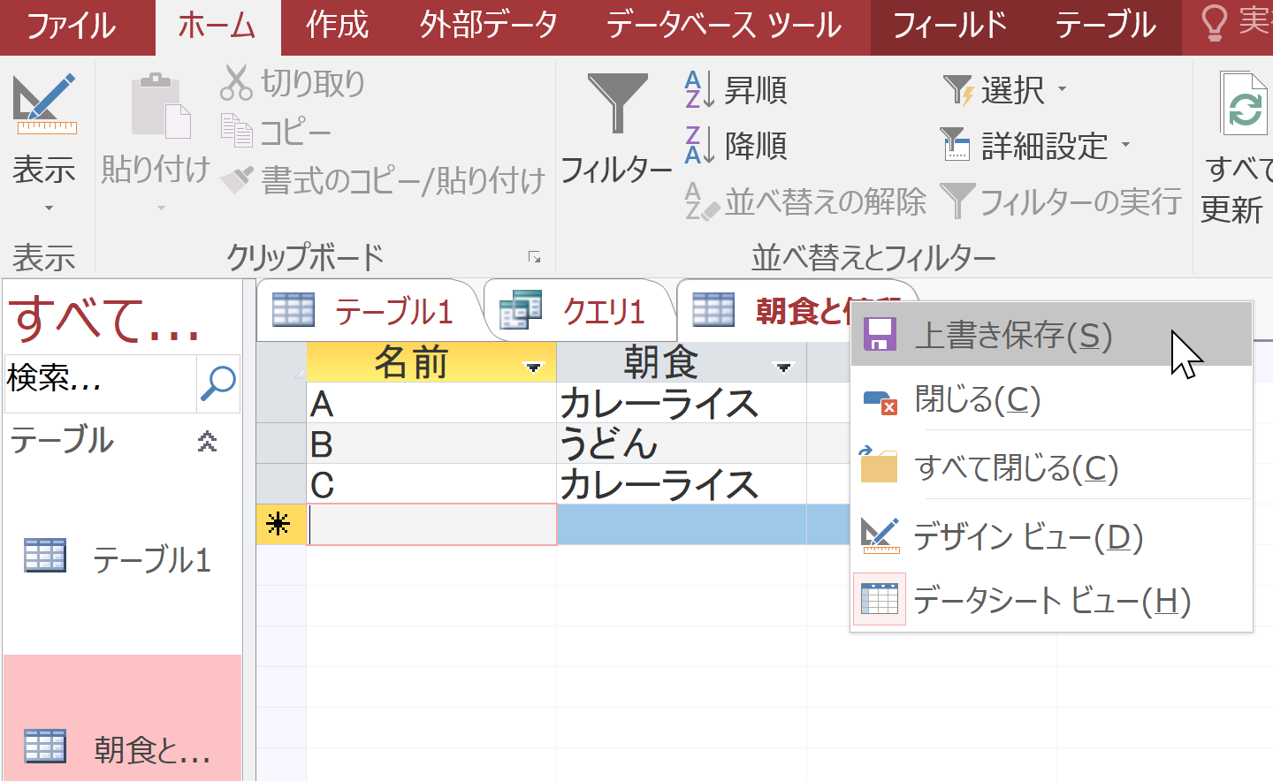
4. テーブルを保存する
「朝食と値段」を右クリックして、右クリックメニューで「上書き保存」

Slide 24
2-4. SQL による重複行除去（Access の SQL ビューを使用）

Slide 25
Access の SQL ビューを用いた問い合わせ
① Access の SQLビュー開く
② SQL 文の編集。select, from, where を使用
例: select * from テーブル名 where 列1 = 値1;
③ SQL 文の実行
実行の結果、データシートビューに画面が変わり、そこに問い合わせの結果が表示される
④ さらにSQL 文の編集、実行を続ける場合には、画面を SQL ビューに切り替える

Slide 26
SQL のキーワード select, from, where
select
問い合わせ（クエリ）のための基本的な命令。
取得したいデータの指定
from
データ取得の対象となるテーブルを指定
例：select * from テーブル名;
where
特定の条件を満たす行の選択
例：select * from テーブル名 where 列1 = 値1;

Slide 27
問い合わせ（クエリ）のバリエーション
① 全データの取得 select * from 商品;
② 特定の属性（列）のみ取得 select 商品名, 単価 from 商品;
③ 条件付き検索 select 商品名, 単価 from 商品 where 単価 > 80;

Slide 28
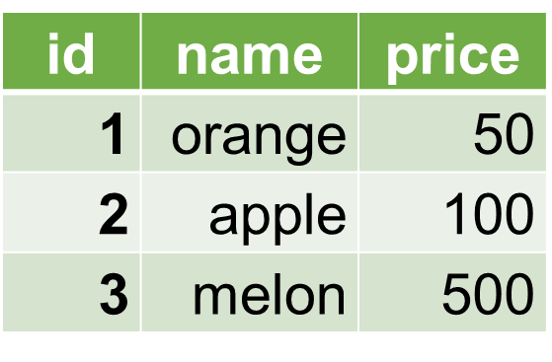
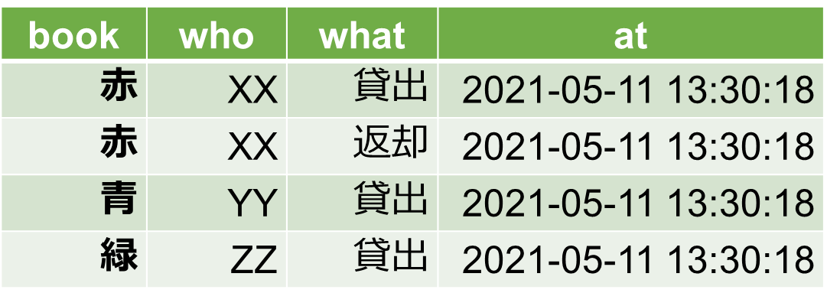
問い合わせ（クエリ）の仕組み
発行：「問い合わせ」をデータベースシステムに送信
解析・取得：「問い合わせ」が解析され，必要なデータがデータベースから読み込まれる
加工：計算，集計・集約，並べ替え（ソート），結合などのさまざまな加工が行われる
返却：結果を，ユーザーやアプリケーションに送る
問い合わせ（クエリ）
の最終結果
問い合わせ（クエリ）
データベースシステム

Slide 29
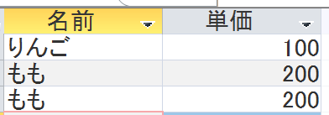
重複行除去
重複行除去は，同じ値を持つ複数の行について，１行だけ残して，他は消すこと
SELECT DISTINCT 名前, 単価
FROM 果物;
SELECT 名前, 単価
FROM 果物;
重複行除去

Slide 30
重複行除去が役立つ場合
問い合わせ（クエリ）の結果に重複行が含まれる場合
問い合わせ（クエリ）
SELECT 名前, 単価
FROM 果物;
名前 | 単価 | 色
りんご | 100 | 赤
もも | 200 | 白
もも | 200 | 黄
名前 | 単価
りんご | 100
もも | 200
もも | 200
テーブル果物
テーブル果物について，
２つの属性「名前」，「単価」で射影

Slide 31
SQL 問い合わせでの重複行除去
問い合わせ（クエリ）に DISTINCT を付けることで，
結果に対して重複行除去が行われる
問い合わせ（クエリ）
SELECT DISTINCT 名前, 単価
FROM 果物;
名前 | 単価 | 色
りんご | 100 | 赤
もも | 200 | 白
もも | 200 | 黄
名前 | 単価
りんご | 100
もも | 200
テーブル果物について，
２つの属性「名前」，「単価」で射影
テーブル果物
結果に対して
重複行除去

Slide 32
Access の SQL ビューを用いた問い合わせ
① Access の SQLビュー開く
② SQL 文の編集。select, from, where を使用
例: select * from テーブル名 where 列1 = 値1;
③ SQL 文の実行
実行の結果、データシートビューに画面が変わり、そこに問い合わせの結果が表示される
④ さらにSQL 文の編集、実行を続ける場合には、画面を SQL ビューに切り替える

Slide 33
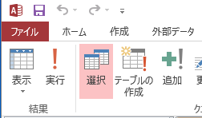
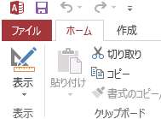
SQL 問い合わせ（クエリ）で使用する２つのビュー
実行
SQL ビュー
SQL 文の作成、編集
データシートビュー
問い合わせ（クエリ）の
結果
表示 + SQL ビュー
マウス操作でビューを切り替え

Slide 34
演習３．Access の SQL ビューを用いた重複行除去
ページ３４～３７
【トピックス】
問い合わせ（クエリ）
SQL ビュー
データシートビュー
SQL の編集と実行
重複行除去

Slide 35
1. 次の手順で、SQLビューを開く．
①「作成」タブで、「クエリデザイン」をクリック
このような
表示が出た
ときは
「閉じる」を
クリック
②「デザイン」タブで、「表示」を展開し「SQLビュー」を選ぶ

Slide 36
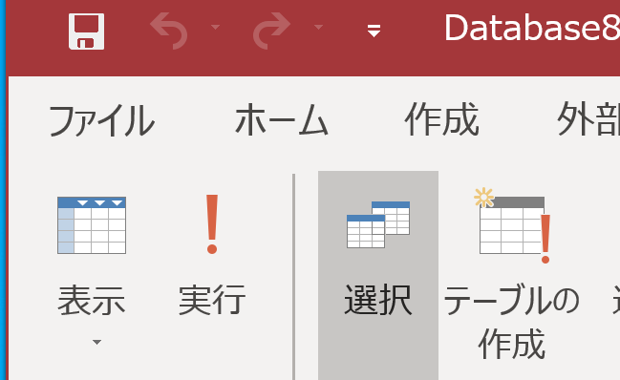
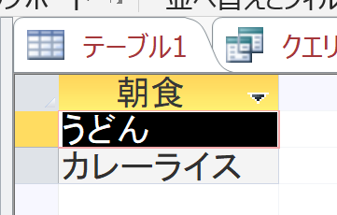
2. SQL ビューに、次の SQL を入れる
SELECT DISTINCT 朝食
FROM 朝食と値段;
;
は半角
「実行」ボタンで、SQL文を実行．結果を確認

Slide 37
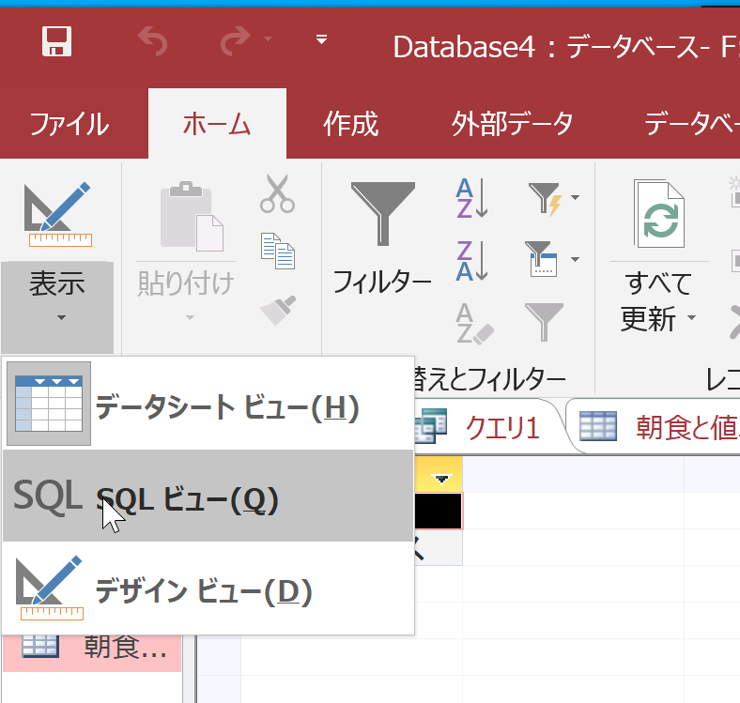
3. 結果を確認したら、SQLビューに戻る．
「表示」を展開し「SQLビュー」を選ぶ

Slide 38
2-5. SQL によるテーブル分解（Access の SQL ビューを使用）

Slide 39
テーブル結合
結合は，テーブル間の関連に基づいて複数のテーブルを1つにまとめる操作
例：従業員テーブルと部署テーブルを結合，従業員の名前と所属部署の名前を１つのテーブルに集める．
テーブル
結合
テーブル
テーブル

Slide 40
テーブル分解を行う理由
冗長なデータを排除する正規化を行う
より小さなテーブルに分解することで，問い合わせ（クエリ）の性能を向上させる

Slide 41
Access の機能 INTO を用いた問い合わせ結果の保存
INTO は，問い合わせ（クエリ）の結果を，新しいテーブルに保存する
マイクロソフト Access だけの機能
SELECT DISTINCT 朝食, 値段
INTO 朝食メニュー
FROM 朝食と値段;
名前 | 朝食 | 値段
A | カレーライス | 400
B | うどん | 250
C | カレーライス | 400
朝食 | 値段
カレーライス | 400
うどん | 250
新しく作成される
テーブル朝食メニュー
テーブル朝食と値段

Slide 42
テーブル分解を行う SQL
SELECT DISTINCT 名前, 朝食
INTO 各自の朝食
FROM 朝食と値段;
テーブル分解では、
重複行除去が必須
名前 | 朝食
A | カレーライス
B | うどん
C | カレーライス
名前 | 朝食 | 値段
A | カレーライス | 400
B | うどん | 250
C | カレーライス | 400
朝食 | 値段
カレーライス | 400
うどん | 250
分解
テーブル朝食と値段
SELECT DISTINCT 朝食, 値段
INTO 朝食メニュー
FROM 朝食と値段;
２つの SQL の実行により、テーブル分解を行っている

Slide 43
重複行除去する場合としない場合の違い
重複行除去する
SELECT DISTINCT 朝食, 値段
INTO 朝食メニュー
FROM 朝食と値段;
朝食 | 値段
カレーライス | 400
うどん | 250
重複行除去しない
朝食 | 値段
カレーライス | 400
うどん | 250
カレーライス | 400
SELECT 朝食, 値段
INTO 朝食メニュー
FROM 朝食と値段;

Slide 44
演習４．Access の SQL ビューを用いたテーブル分解
ページ４４～４９
【トピックス】
問い合わせ（クエリ）
SQL ビュー
データシートビュー
SQL の編集と実行
テーブル分解
INTO
問い合わせ結果の保存

Slide 45
1. 次の手順で、SQLビューを開く．
①「作成」タブで、「クエリデザイン」をクリック
このような
表示が出た
ときは
「閉じる」を
クリック
②「デザイン」タブで、「表示」を展開し「SQLビュー」を選ぶ

Slide 46
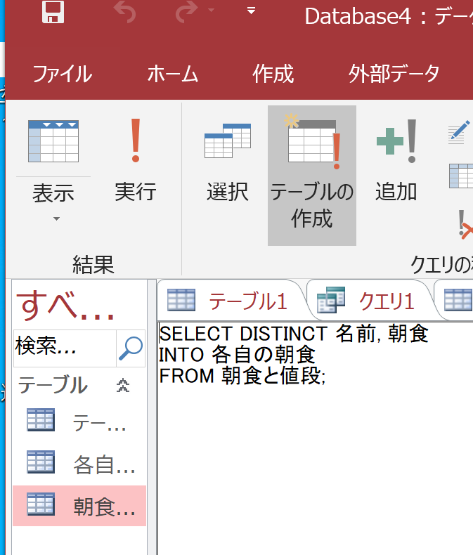
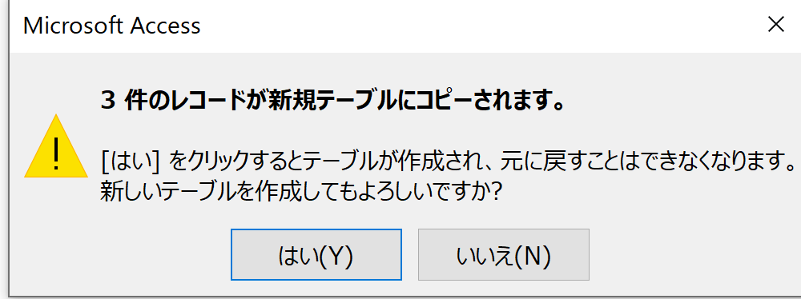
2. SQL ビューに、次の SQL を入れる
SELECT DISTINCT 名前, 朝食
INTO 各自の朝食
FROM 朝食と値段;
, ;
は半角
「実行」ボタンで、SQL文を実行．
確認画面が出るので「はい」を選ぶ．新しいテーブルが増えるので確認する

Slide 47
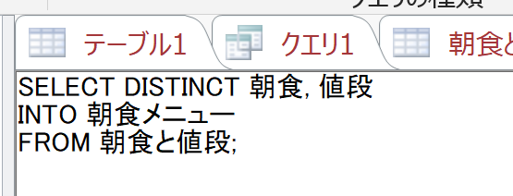
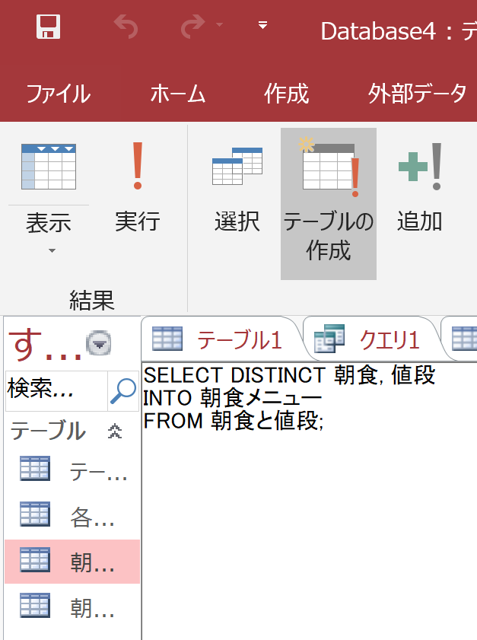
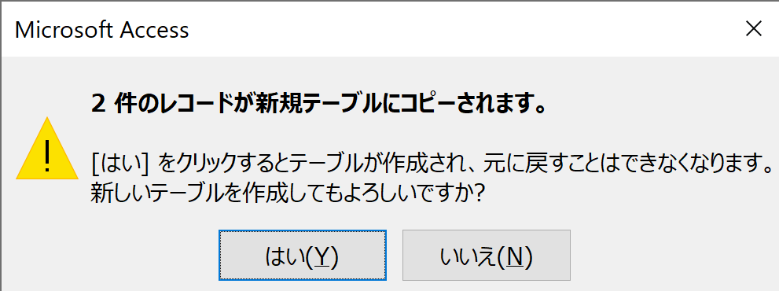
3. 今度は、SQL ビューに、次の SQL を入れる
SELECT DISTINCT 朝食, 値段
INTO 朝食メニュー
FROM 朝食と値段;
, ;
は半角
「実行」ボタンで、SQL文を実行．
確認画面が出るので「はい」を選ぶ．新しいテーブルが増えるので確認する

Slide 48
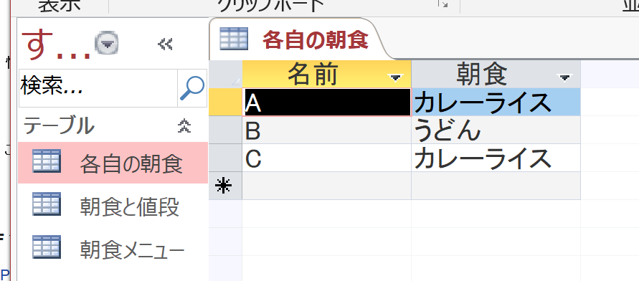
4. 「各自の朝食」をダブルクリックして中身を確認する
※ 中身がおかしいときは、「各自の朝食」を右クリックし、
右クリックメニューで削除。そして、やり直す

Slide 49
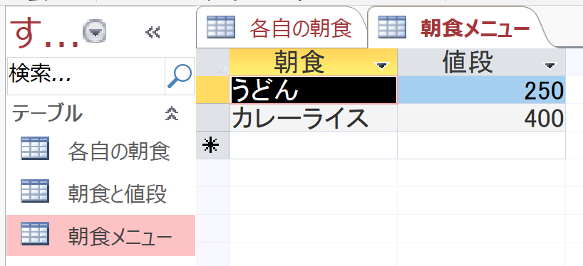
5. 「朝食メニュー」をダブルクリックして中身を確認する
※ 中身がおかしいときは、「朝食メニュー」を右クリックし、
右クリックメニューで削除。そして、やり直す

Slide 50
全体まとめ
SQLによる重複行除去
目的：同じ値を持つ複数の行について、1行だけ残して他は消す
キーワード：DISTINCT
例：SELECT DISTINCT 朝食, 値段 FROM 朝食と値段;
Accessの機能：AccessのSQLビューを使用してクエリを実行
注意点：クエリの結果に重複行が含まれる場合に有効
SQLによるテーブル分解
目的：1つのテーブルを2つ以上のテーブルに分解する。
主な理由：冗長なデータの排除 (正規化)
キーワード：INTO
例： SELECT DISTINCT 朝食, 値段 INTO 朝食メニュー FROM 朝食と値段;
Accessの特性：INTOはMicrosoft Access独自の機能で、問い合わせの結果を新しいテーブルに保存する際に使用。

Slide 51
① Access の反復演習によるスキル向上
実践経験の積み重ね: Accessでの操作を繰り返し行うことで、データベース操作に対する自信とスピードが向上します。
知識の定着: 反復演習を通して学習内容が深化し、応用力も増していきます。
② 柔軟な問い合わせ（クエリ）能力
効率的な情報抽出: SQLの活用により、必要な情報を迅速に取得できるスキルを習得。
複雑な検索の実行: WHERE句やDISTINCTを用いて複雑な条件でのデータ抽出が可能になる。
③ データベース設計に関するスキル向上
データベース設計の改善: テーブル分解を通じて、冗長なデータを排除し、データベースの構造を最適化する正規化を行う
データベース操作の実務能力向上だけでなく、
情報の正確な抽出や分析にも上達します

Slide 52
自習①
次ページ以降を参考に、Accessを使って、次のことを行ってみて下さい
１．購入記録テーブルのテーブル定義
２．購入記録テーブルへのデータの追加
３．資料の SQL により、購入記録テーブルを、テーブルAとテーブルBに分解。
これにより正規化を達成
（自習は提出の必要はありません）

Slide 53
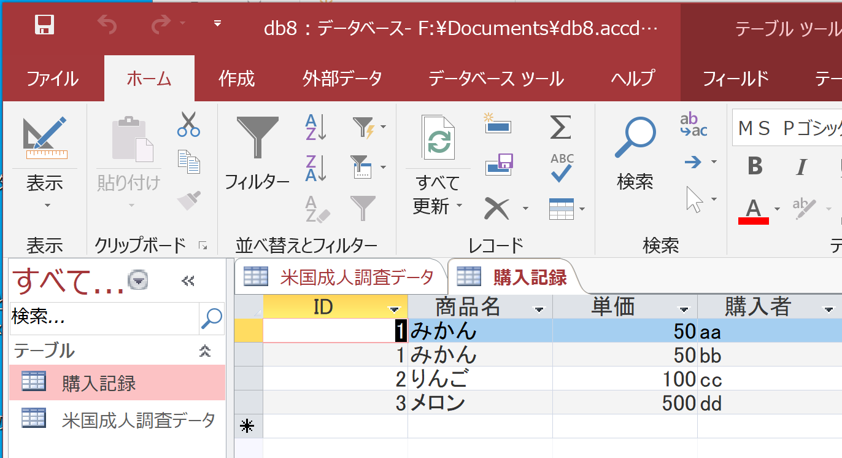
購入記録

Slide 54
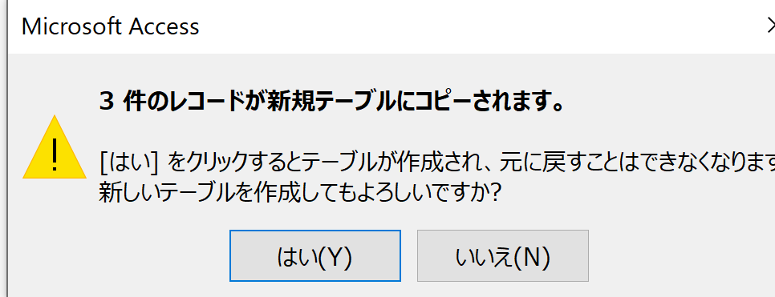
SELECT DISTINCT ID, 商品名, 単価
INTO A FROM 購入記録;
結果を確認
テーブル A ができる

Slide 55
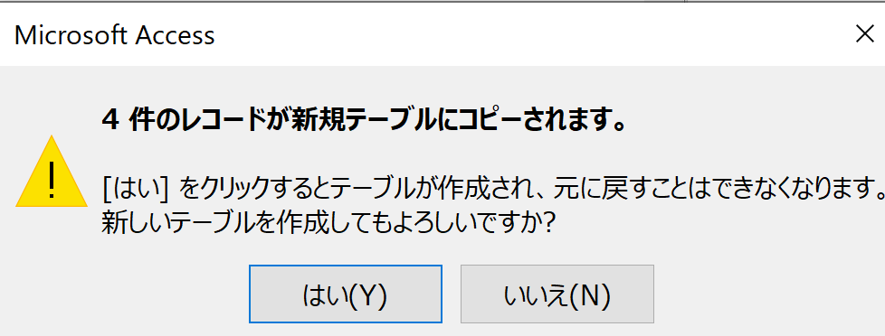
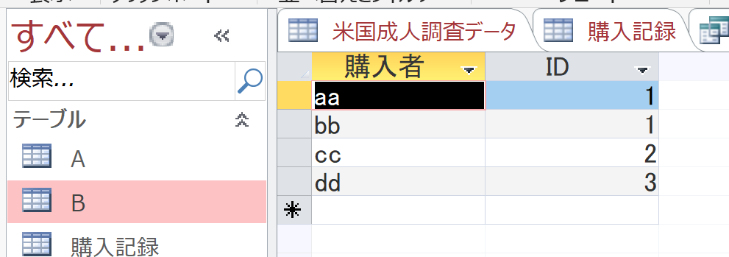
SELECT DISTINCT 購入者, ID
INTO B FROM 購入記録;
結果を確認
テーブル B ができる

Slide 56
自習②
顧客注文テーブル
顧客テーブル 注文テーブル
このように顧客注文テーブルを、顧客テーブルと、注文テーブルに分解すると、冗長なデータを排除する正規化ができます。
顧客注文テーブルを顧客テーブルと注文テーブルに分解するSQLを考えてみてください。
この自習を通じて、実際のデータベースの設計や操作に役立つスキルを磨くことができます。
DISTINCTキーワードを使うことで、重複行を除去することができます。
ID | 顧客名 | 住所 | 注文ID | 商品名 | 価格
1 | 徳川家康 | 東京都1丁目1番地 | 101 | リンゴ | 100
2 | 徳川家康 | 東京都1丁目1番地 | 102 | バナナ | 150
3 | 織田信長 | 大阪市1丁目2番地 | 103 | みかん | 120
顧客ID | 顧客名 | 住所
1 | 徳川家康 | 東京都1丁目1番地
2 | 織田信長 | 大阪市1丁目2番地
注文ID | 顧客ID | 商品名 | 価格
101 | 1 | リンゴ | 100
102 | 1 | バナナ | 150
103 | 2 | みかん | 120

